Slide 1
NER方法简单梳理

Slide 2
常用方法
CRF
LSTM
LSTM-CRF
BERT-CRF

Slide 3
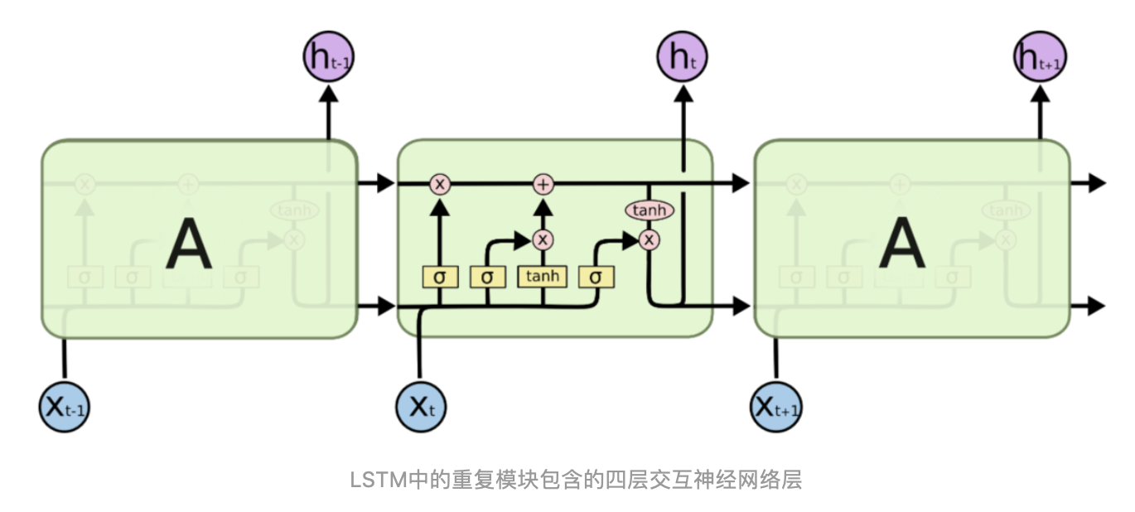
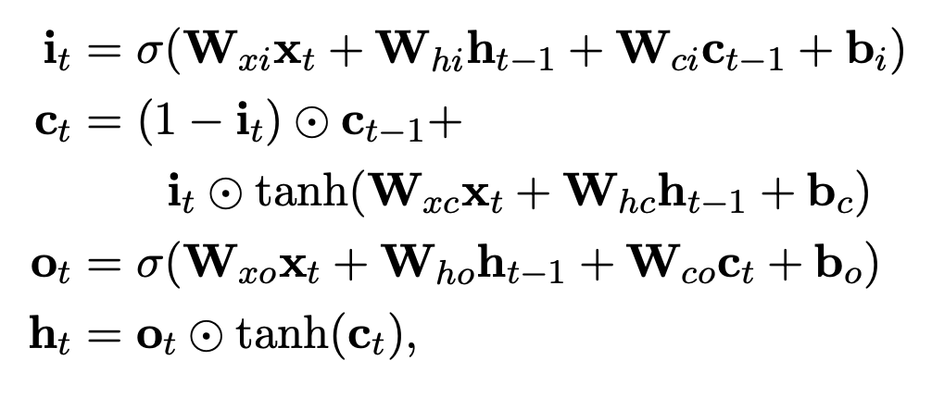
LSTM – CRF model
LSTM:
避免长期依赖，通过门控来确定保留何种信息
参数多，训练难度大，难以并行
CRF：
采用维特比算法，以LSTM的输出作为输入，输出概率最大的标签序列

Slide 4
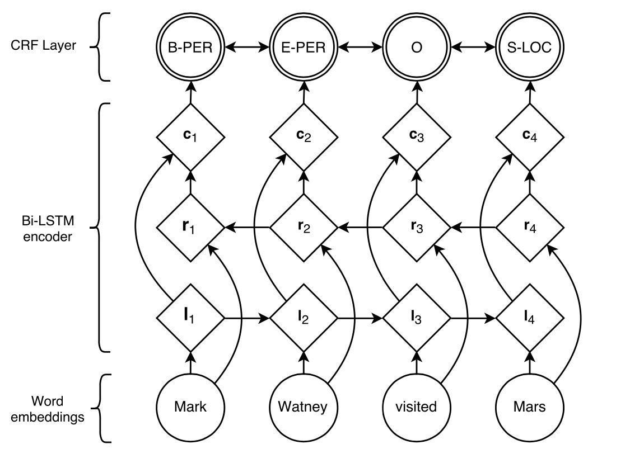
LSTM – CRF model
Notes:
用双向LSTM来encoder，解码用CRF
前向：输入从前往后
后向：输入从后往前
CRF能够考虑到前一个和后一个位置的信息
参数：
Learning_rate：0.01，
Gradient clipping：5（实验时没采用）
SGD
Dropout：0.5
LSTM dim: 100

Slide 5
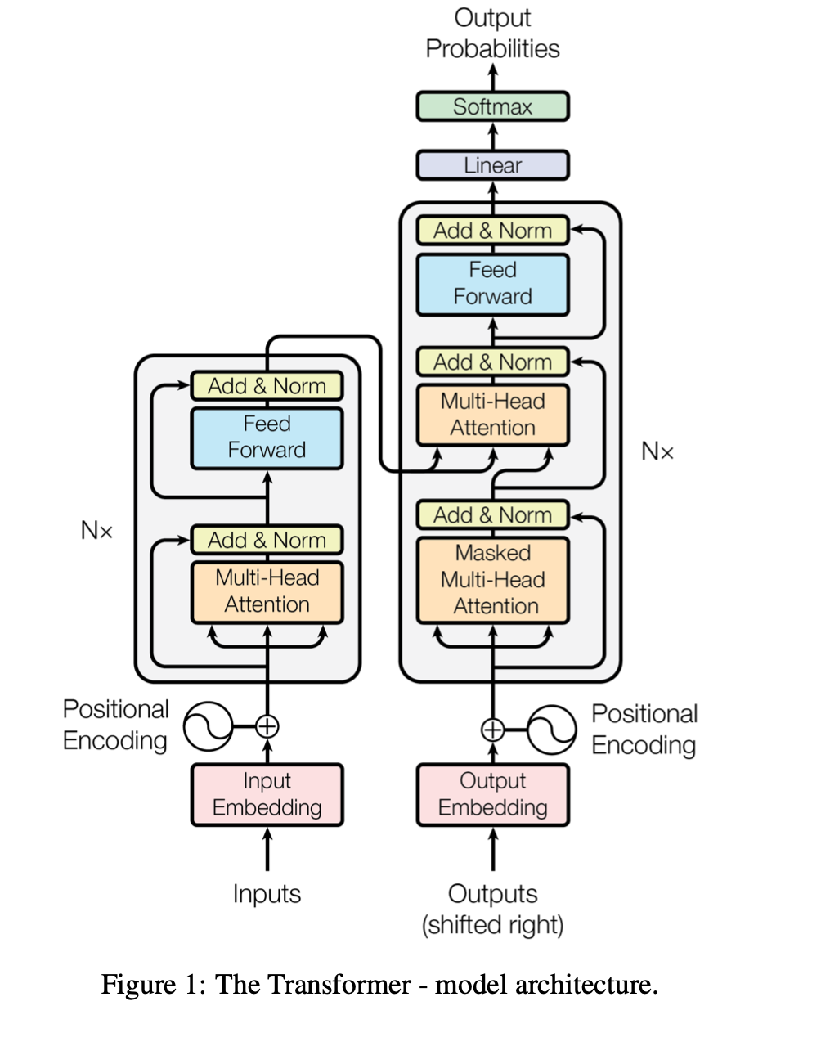
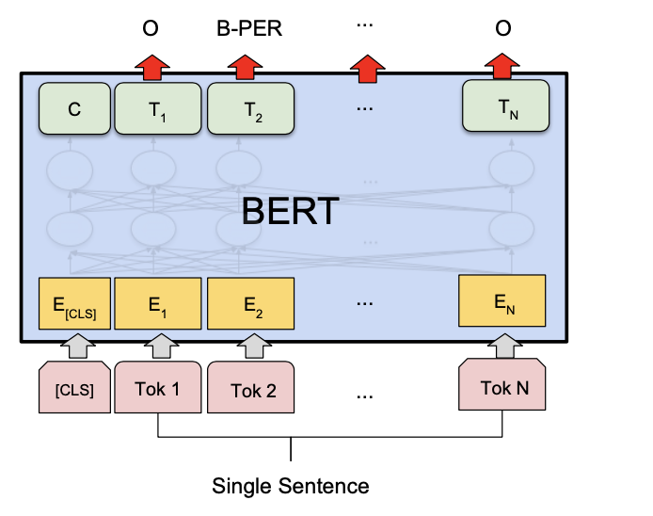
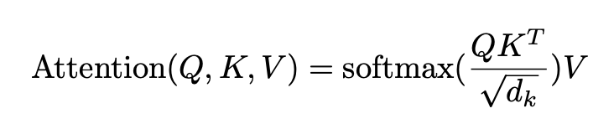
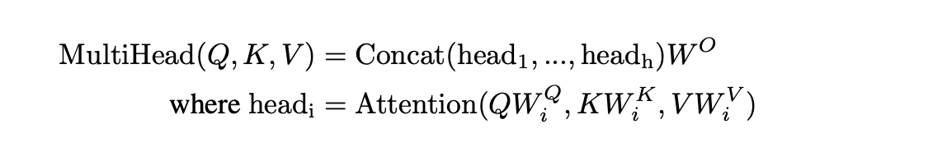
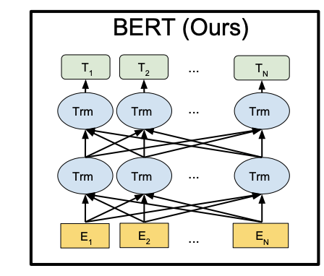
BERT + CRF
BERT：
Notes:
BERT:基本结构是多层双向transformer
BERT_BASE (L=12, H=768, A=12) and BERTLARGE (L=24, H=1024, A=16)
Transformer的结构如右图所示
数据集GLUE
参数：
Batch_size：32
采用预训练好的Bert_base
Fine-tune：3
Learning_rate：5e-5, 4e-5, 3e-5, 2e-5根据dev集上的结果选最好的
用于NER：输出接到一个CRF层

Slide 6
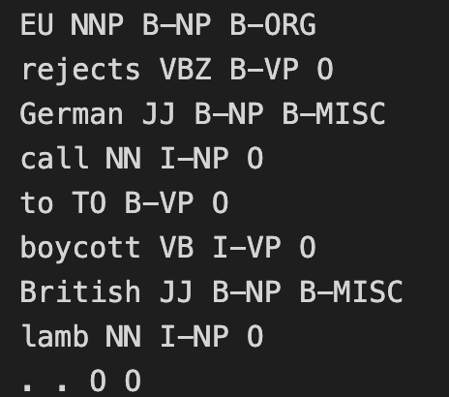
实验结果比较
Dataset：CoNLL-2003
 | accuracy | recall | F1
LSTM | 39.70% | 50.38% | 44.41%
LSTM-CRF | 90.10% | 88.60% | 89.15%
LSTM-CRF-glove | 92.18% | 90.76% | 91.20%
LSTM-CRF-char-embedding | 94.68% | 93.61% | 93.59%
LSTM-CRF-all | 95.32% | 94.25% | 95.45%
Bert-CRF | 98.14% | 90.63% | 94.24%
Notes:
数据集：CoNLL-2003中的英语部分

